Slide 1
English class
Monday, March 16th
Prévoyez environ 1 heure.

Slide 2
Résumé des épisodes précédents :
Nous avons découvert le vocabulaire du crime à partir de mots mêlés que vous avez fait en classe.
Vendredi, vous avez eu un tableau classant ces mots par catégories lexicales et d'autres mots ont été ajoutés.

Slide 3

Vous allez commencer par réviser ces mots grâce au site Quizlet. Lisez la suite pour connaître la marche à suivre.

Slide 4
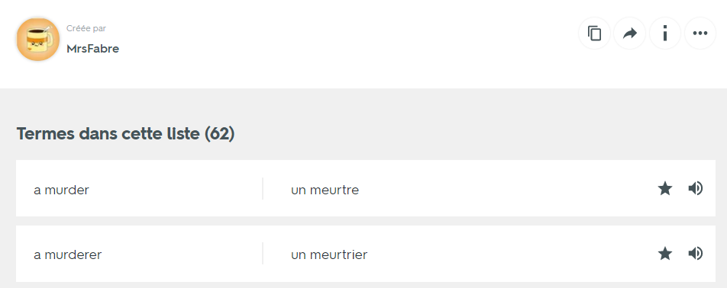

1) Révisez la liste de vocabulaire.
L'icône vous permet d'écouter la prononciation des mots en anglais.

Slide 5
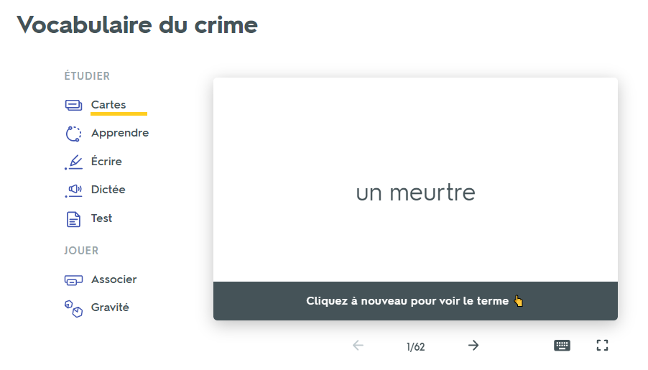
2) Vérifiez que vous vous souvenez de la liste avec les cartes.

Slide 6
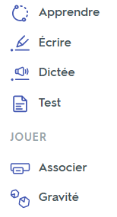
3) Utilisez successivement les autres fonctions pour parfaire vos connaissances.
Astuce : Pour acquérir le vocabulaire, reviens-y régulièrement.
Tu n'es pas obligé de faire toutes ces activités en une fois. Tu en testes deux ou trois et avant la prochaine séance tu en essayes d'autres.

Slide 7
4) Rejoignez Quizlet grâce à ce lien et lancez-vous !
https://quizlet.com/join/jhNgmubR8

Slide 8
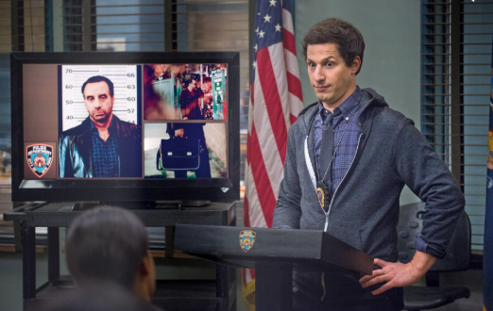
Maintenant, vous allez essayer d'utiliser le vocabulaire travaillé en contexte. Observez l'image agrandie sur la page suivante.
"Johnny and Dora", Brooklyn Nine-Nine, 2015

Slide 10
Maintenant, rédigez une description de cette image (vous pouvez retourner la regarder si besoin).
Je vous propose 3 niveaux de difficulté :
* Je note parmi les mots de vocabulaire que j'ai appris ceux qui peuvent permettre de décrire l'image, sans faire de phrase. Je peux ajouter du vocabulaire usuel.
Exemple : suspect – man
** Je fais l'étape précédente et je construis des phrases simples pour décrire l'image.
Exemple : The man is a suspect.
*** Je réalise les étapes précédentes mais je complexifie mes phrases en faisant des hypothèses.
Exemple : The man is maybe a suspect. / The man is perhaps a criminal. / The man may be innocent.

Slide 11
Observons à nouveau cette scène. A votre avis, que s'est-il passé avant cet événement ?
Astuce : nous allons à nouveau travailler le prétérit.
"Johnny and Dora", Brooklyn Nine-Nine, 2015

Slide 12
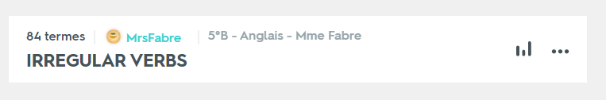
Rappel
Revoyez la leçon sur le prétérit que nous avons faite en séquence précédente.
Pour réviser les verbes irréguliers les plus courants, utilisez la deuxième liste à votre disposition sur Quizlet : https://quizlet.com/join/jhNgmubR8

Slide 13
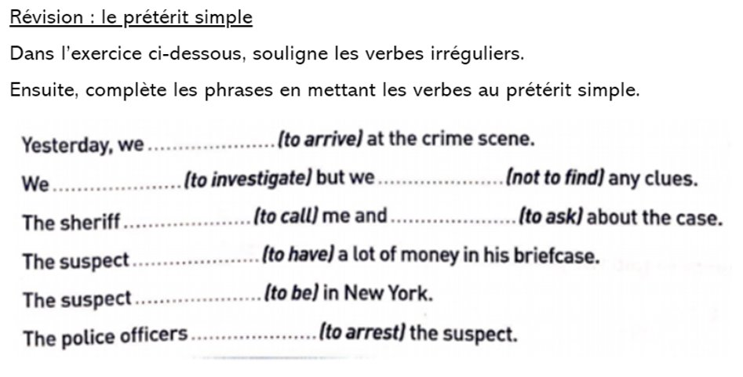
Recopiez et répondez à l'exercice suivant dans votre cahier.

Slide 14
Pour conclure la séance, rédige sur ton cahier un paragraphe de 5 phrases minimum en utilisant le prétérit et le vocabulaire du crime afin de raconter ce qui a pu se passer avant la scène que tu observes sur la photo.

